Slide 1

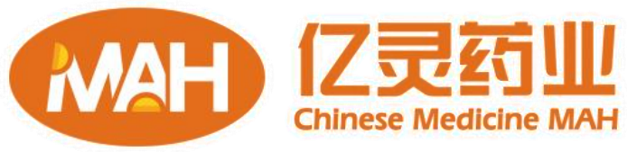

钠钾镁钙注射用浓溶液
TPN Electrolytes (multiple electrolyte additive)
公司 ：北京亿灵医药科技发展有限公司
时间： 2025.07.17

Slide 2




目 录
CONTENT
3.有效性
1.基本信息
4.创新性
2.安全性
5.公平性

Slide 3
基本信息1 安全性 有效性 创新性 公平性
产品基本信息¹
通用名称 | 钠钾镁钙注射用浓溶液 | 中国大陆首次上市时间 | 2023年1月19日
注册规格 | 20ml/支 | 目前大陆同通用名药品的上市情况 | 非独家 共计6个批准文号，我司为首家获批
注册分类 | 化药3类 | 全球首个上市国家/地区以及上市时间 | 美国, 1984年7月
是否为OTC药品 | 否
适应症 | 本品用于通过中心静脉输注含浓葡萄糖或氨基酸的溶液时的电解质补充 ，以维持成人患者的电解质动态平衡。
用法用量 | 每次用量1支 ，每支 20ml 本品稀释到 1L 氨基酸或葡萄糖溶液中。通常成人每日可接受 2~3L 含有本品的全肠外营养溶液。
药品成分表
氯化钠 | 氯化钙 | 氯化钾 | 氯化镁 | 醋酸钠 (C₂H₃ NaO₂·3H₂O)
321mg | 331mg | 1491mg | 508mg | 4020mg
电解质含量折算表 （本表按离子含量 ，将本品折算为临床常用电解质含量）
NaCl | KCl | CaCl2 | MgSO₄ | CH₃COO⁻
2g | 1.5g | 0.3g | 0.6g | 1.77g
[1]钠钾镁钙注射用浓溶液说明书（2021年1月19日）

Slide 4

基本信息2 安全性 有效性 创新性 公平性
本品专用于肠外营养中的电解质补充 ， 该治疗领域内无其他品种
 | 本品相较于参照方案
01 | 可避免配制过程中的污染
 | • 国外研究发现 ，在输液中加入和不加人药物的污染率分别为6.7%和3.9%； • 国内研究发现 ，输液中加人1种或2种药物时污染率分别为12.7%和16.7% ，而加人3种药物时 ，污染率 急剧上升到 44.3%。
参照药品建议
1支钠钾镁钙注射用浓溶液=
2支氯化钠（10ml: 1g） +1支氯化钾（10ml: 1. 5g）
+1支氯化钙（10ml:300mg） +0.6支硫酸镁（10ml:1g）
目前临床中暂无同适应症的复合电解质产品
本品与参照方案临床使用场景一致
• 我国医院住院患者80%以上接受输液 ，85%的护士用于输液工作的时间超过75%¹
02 可减少单支使用中的浪费
参照药品中以硫酸镁注射液为例 ，单支含量远超每日人体所需基础量， 配伍时无法整支添加
03 可规范电解质补充
肠外营养治疗中 ，有11.83%的三腔袋存在配伍不合理的情况²
04 可提供更好的酸碱缓冲
醋酸根作为缓冲体系 ，代谢速度快 ，具有更强的酸碱缓冲能力；迅速代谢 ，减 少肝肾负担
中心静脉输注 ， 可减少滥用风险
本品说明书明确通过中心静脉输注 ，使用人群受限 ，用量可控 ，减少了临床滥用风险
05
[1]葛均波,徐永健. 内科学[M] 9版 北京：人民卫生出版社.
[2]倪瑞雪, 张向⽉, 王宇菲,等. 186例胃癌患者术后全胃肠外营养处⽅⽤药合 理性分析[J]. 中国医院⽤药评价与分析, 2019, 19(9):3.

Slide 5

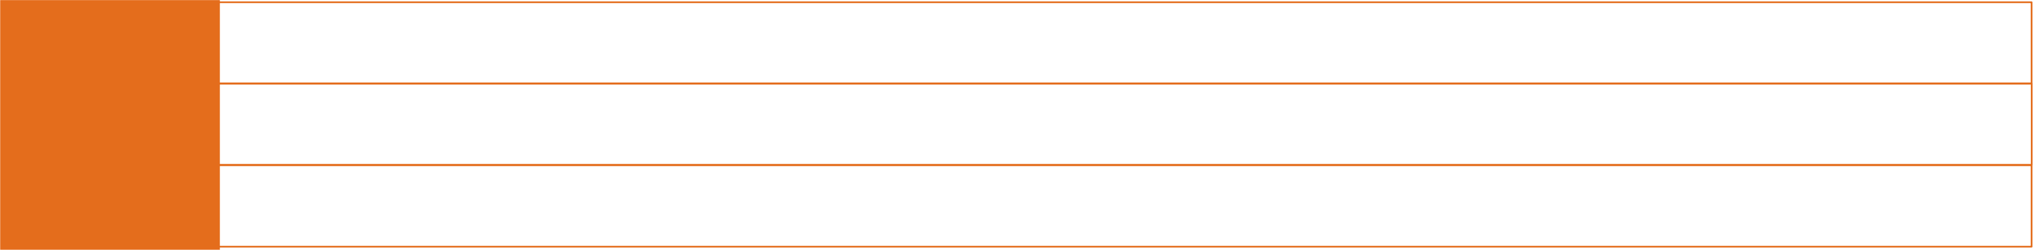
基本信息3 安全性 有效性 创新性 公平性
本品主要适用人群为需要通过肠外营养补充电解质的患者
肠外营养应 含电解质
肠外营养作为一种复杂的营养治疗方式 ，需包含各类营养素 ，电解质是肠外营养中重要的组成部分， 目前仍未有专用的复方制剂，
如电解质补充不规范 ，易引起患者电解质紊乱¹。这一定程度上延长了患者住院时间、增加了死亡率 ，进而给患者带来更大的经济 与健康负担。
配伍复杂性：单方制剂的补充需频繁计算各离子需求并分别添加，增加配置时间与差错风险。单药反复穿刺药瓶易引入微粒及微生物污染。
渗透压失控：高浓度单药（如10% KCl渗透压约4000mOsm/L）局部释放可损伤血管内皮，需严格依赖中心静脉输注，限制给药途径。
离子平衡障碍：无法精准模拟生理比例（如Na⁺:K⁺≈30:1），独立补充易导致血钙/磷沉淀、血钾波动等医源性电解质紊乱。
PN配制时每增加一种药物 ，就会增加配制差错、感染及针刺伤的发生率。每次配制都有可能引入人为误差 ，包括计量误差、成分错误等 ，多次配制意 味着累积误差的概率增大³ ，并且会增加配制工作量。据报道 ，某院静脉药物调配感染发生率0.84%、药物损耗率0.83%⁴ ，静脉用药配制差错率达
0.08%⁵ ；护士在配液过程中出现的针刺比例最高（73.59%）⁶。
单方制剂
不规范
复合的电解质药物多为等渗液体 ，主要用于体液补充 ，其离子扩容效率低 ，较难满足营养不良患者全部的电解质需求。
文献显示 ，37.6%的处方中使用等渗电解质溶液作为肠外营养电解质补充 ，使用本品可减少等渗类电解质溶液的错误使用²。 使用场景不同：等渗溶液多用于围手术期补充体液 ，本品用于术后肠外营养电解质的补充。
等渗溶液 浓度低
[1]曹祥龙,朱明炜,崔红元,etal.腹部择期⼿术后患者电解质代谢变化与术后并发症的相关性:回顾性分析[J]. 中华临床营养杂志,2013,21(6):5.
[2]陈莲珍,范琳琳,江华,朱明炜,陈伟.我国2014－2023年肠外营养处方中电解质补充的文献分析[J].北京医学，2024
[3]余雯莉,姚春蕾,崔琼等.静脉用药调配中心对完全胃肠外营养合理配制的作用观察[J].医药论坛杂志,2024,45(02):203-206.
[4]李明娥.PIVAS改良操作方法对静脉用药配置工作效果的影响[J]. 中国现代药物应用,2024, 18(01):14-147.
[5]刘新春,高海青.静脉药物配置中心与静脉药物治疗.人民卫生出版社,2006.
[6]陈静,杨双,赵建伟.肿瘤科护士输液过程致针刺伤的调查分析[J]. 中华医院感染学杂志,2015,25(15):3595-3597.

Slide 6





基本信息 安全性 有效性 创新性 公平性
安全性: 本品暂无严重不良事件报道
本品国内外不良反应发生情况
本品2023年度获批上市 ，截至2025年6月30日 ，暂未 收到药品不良反应报告。
本品为电解质补充经典配方 ，配比合理 ，安全性高。
说 明 书 收 载 的 安 全 信 息
1. 本品中一个或多个离子成分过量或不足 ，可能导致不 同的症状。 因此 ，推荐经常监测血中电解质的水平。
2. 当添加钾、钠、钙、镁或氯可能有禁忌时禁用本品。
3. 全肠外营养给药期间应经常性监测血中的钠、钾、钙、 镁、磷酸盐和氯离子水平²。
本品开展的《评估钠钾镁钙注射用浓溶液对不同疾病患者肠外营养
（PN）支持的有效性和安全性的真实世界研究》中 ，共纳入171例患者 使用本品 ，不良反应发生率为0.58%（1例） ，经判定该不良反应与试 验药物间不存在因果关系¹。
● 本 品 安 全 性 优 势
减少配制过程中感染及颗粒物混入造成的并发症。
减少电解质补充不足/过量/比例不当带来的安全性风险。
[1] 评估钠钾镁钙注射用浓溶液对不同疾病患者肠外营养( PN) 支持的有效性和安全性的真实世界研究期中分析报告
[2]钠钾镁钙注射用浓溶液说明书（2021年1月19日）

Slide 7
基本信息 安全性 有效性1 创新性 公平性
“中国肠外营养（PN）处方中电解质补充存在显著不规范现象”，本品可解决肠外营养补充不规范的难题
2024年发表的（2014—2023年中国肠外营养处方中电解质补充的文献分析）¹
临床上为了解我国肠外营养处方中电解质的补充情况。共计分析99篇文献成人85篇、新生儿14篇（共计83.9万份PN处方）。检索2014 — 2023年十年发表的有关PN处方的相关文献并对电解质的使用情况进行全面分析。
文章核心结论：
1、补充不足：
成人仅62.5%处方补充Na⁺、K⁺、Ca²⁺、Mg²⁺全四离子（新生儿12.5%），10.87%成人处方完全未补充。
2、超量风险：
0.87%成人（6,261份）、1.83%新生儿（516份）处方存在“稳定性超量”（标准不一），Na⁺/K⁺或Ca²⁺/Mg²⁺过高易致沉淀/栓塞。
3、制剂混乱：
26%成人文献使用非推荐制剂（如转化糖电解质、醋酸钠林格），易致沉淀、违背指南共识。
4、监测缺失：
97.22%文献未定期监测电解质水平。
根本原因及临床建议:
1、临床对电解质全面补充认知不足，依赖单一制剂；单一制剂配制流程复杂（每增1种药，污染/差错率↑）
建议：优先选用预混多阳离子制剂(如钠钾镁钙注射用浓溶液)减少配制风险
2、缺乏统一超量标准
建议：统一超量标准(参考共识:一价阳离子<150 mmol/L.二价阳离子<5-8 mmol/L)同时强制常规监测电解质浓度并记录结局
2024年为进一步验证本品在临床上带来的帮助进行了如下的研究：
研究摘要：
本真实世界研究在全国共计26家医院共同开展，评估钠钾镁钙注射用浓溶液对需肠外营养患者（腹部肿瘤/腹部大手术后等）的有效性与安全性。计划纳入3000例，期中分析显示已入组799例。通过对比治疗组（使用本品）与历史对照组数据，初步验证本品在降低电解质紊乱风险方面的临床价值。
期中分析报告显示：
治疗组（171例，使用本品）电解质紊乱负荷发生率3.06%，历史对照组（628例）为4.62%。组间比较显示：
1、绝对降幅3.23%（95%CI: -5.66%~-0.81%）
2、统计学显著差异（Z=4.5888，P<0.001）
期中分析报告结论：本品显著降低电解质紊乱风险。
研究结果表明：
1、 降低电解质紊乱发生率方面可能有更好的作用趋势
2、 在维持电解质稳定方面与目前临床常用电解质制剂疗效相当
3、 两组在该安全性指标表现相似
4、 住院时间明显短于临床常用电解质制剂 ，说明钠钾镁钙注射用浓溶液可能有缩短肠外营养治疗患者住院时间的作用（考虑存在纳入人群不同的影响）
5、 在降低配制差错、感染及针刺伤的发生率、减少配液时间等方面可能有优势 ，预期可极大程度满足临床需求
1.《2014—2023年中国肠外营养处方中电解质补充的文献分析》 陈莲珍 范琳琳 江华 朱明炜 陈伟

Slide 8


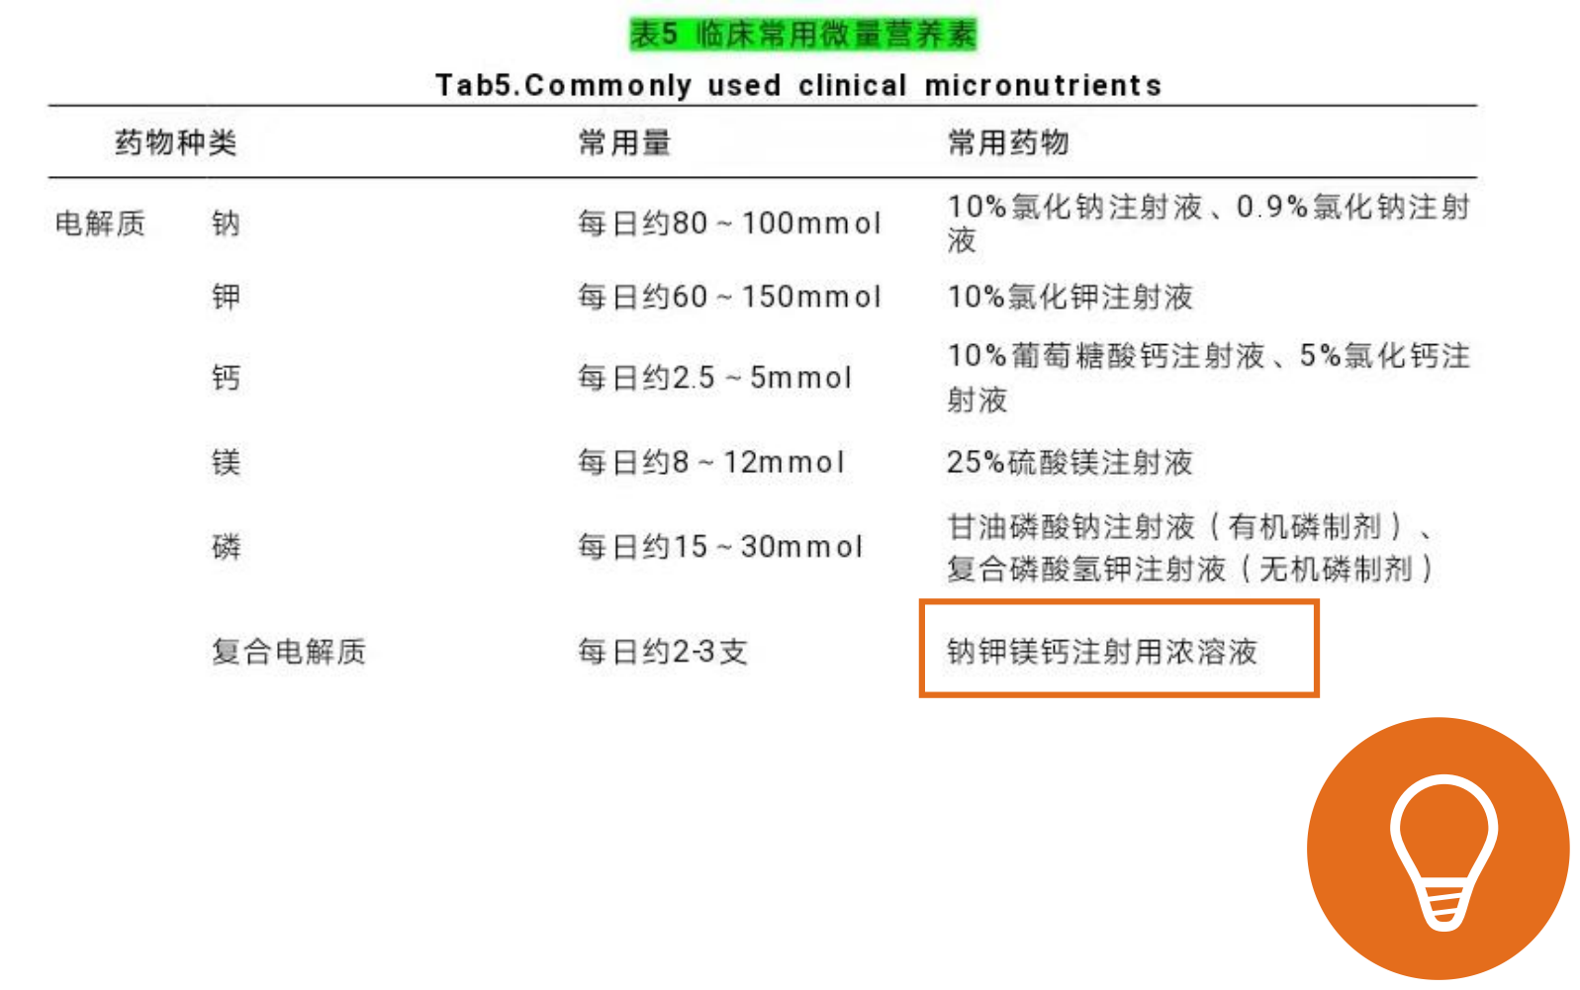

基本信息 安全性 有效性2 创新性 公平性
本品为共识推荐电解质产品 ， 区别于等渗电解质溶液 ， 无滥用风险
推荐意见9：建议心力衰竭患者在PN治疗期间补充多种电解质。
推荐意见10：建议将术后SBS稳定期患者所需电解质溶液加入PN液中使用。
推荐意见11：建议在严密监测重症患者电解质平衡的同时，通过PN治疗补充多种电解质。
推荐意见13：围手术期患者在PN治疗期间，宜补充多种电解质补充液。
肠外营养中电解质应用中国专家共识（2024）
肠外营养处方审核实践专家共识（2024）
临床常见电解质产品中各电解质含量的对比
产品名称 | Na⁺(mmol/L) | K⁺(mmol/L) | Cl⁻(mmol/L) | Ca² ⁺(mmol/L) | Mg² ⁺(mmol/L)
乳酸钠林格液 | 130 | 4 | 109 | 3 | -
醋酸钠林格液 | 142 | 5 | 98 | - | 2
复方电解质V（500ml） | 142 | 5 | 98 | - | 1.5
钠钾镁钙注射用浓溶液（20ml） | 35 | 20 | 35 | 2.25 | 2.5

Slide 9




基本信息 安全性 有效性3 创新性 公平性
本品中各成分均为临床必需 ，剂量及种类符合指南共识推荐
电解质 | 推荐剂量 | 生理功能
钠 | 60-150mmol | 参与维持和调节渗透压 ，维持体内酸碱平衡 ，并参与肌肉收缩与营养物质吸收； 经信号传递也依赖钠离子在神经细胞膜上移动
钾 | 40-100mmol | 参与糖、 蛋白质和能量代谢； 维持神经肌肉的应激性 ，维持心肌功能
镁 | 4-12mmol | 调节各种离子通道电流 ，催化体内多种酶参与 ATP 代谢 ，在调控细胞生长、 维持心肌、 骨骼肌及胃肠道平滑肌兴奋性等均具重要作用
钙 | 2.5-7.5mmol | 与磷构成骨骼和牙齿 ，起到保护与支持作用 ， 同时参与神经递质释放、 神经冲动传导、 肌肉收缩以及心脏正常搏动等生理活动。 是多种酶的激活剂 ，参与细胞 代谢与大分子合成和转变（如腺苷酸环化酶、 鸟苷酸环化酶等） ；参与血液凝固、 激素分泌、 维持体液酸碱平衡等
氯 |  | 体内的主要功能是合成胃酸 ，调节渗透压； 在神经细胞的兴奋性和信号传递中发挥作用 ，参与调节神经细胞膜电位并维持体液酸碱平衡
醋酸根 |  | 醋酸根作为缓冲体系 ，代谢速度快 ，具有更强的酸碱缓冲能力； 迅速代谢 ，减少肝肾负担
时间 | 指南名称 | 推荐内容
2002 | ASPEN(美国肠外和肠内营养学会)成人和 儿童患者肠外和肠内营养应用指南2 | 成人肠外营养患者电解质的推荐剂量(肠外电解质的标准给药范围假定器官功能正常 ，没有异常损失)钠1-2 mEq/kg ，钾1-2 mEq/kg ，氯 （根据需要与醋酸盐保持酸碱平衡） ，钙5-7.5 mEq/kg ，镁4-10 mEg/kg ，磷20-40mEq/kg
2009 | 德国营养医学学会(DGEM)肠外营养指南³ | DGEM推荐的成人肠外营养治疗患者钠钾镁钙电解质补充的标准日剂量:钠60-150 mmol，钾40-100 mmol，镁4-12 mmol，钙2.5-7.5 mmol，磷10-30 mmol
2015 | 外科病人围手术期液体治疗专家共识⁵ | 2.2 常规维持 维持性液体治疗即补充病人生理需要量： 25 ~30mL/（kg·d） 液体 ， 1 mmol/（kg·d） 的 Na⁺、 K⁺、 Cl⁻ ， 50 ~100 g/d葡 萄糖。 如果病人输注的液体含 Cl->120 mmol/L（如 0.9%NaCl溶液） ，应注意监测血中 Cl-的浓度 ， 防止发生高氯性酸血症
 | 中国成人患者肠外肠内营养临床应用指南⁷ | PN处方中应添加常规剂量的多种维生素和微量元素及电解质；添加时应考虑与营养液中其他成分相容性和制剂的稳定性
2024 | 肠外营养中电解质应用中国专家共识 | 多电解质复方制剂同时含有钾、钠、钙、镁等多种人体所需的电解质，可用于PN治疗所需的生理支持量，还可满足部分额外电解质补充的需求，预防电解质紊乱。因此，采用多电解质复方制剂加入PN中，以补充所需电解质，更加具有药物经济学效应。”
2023

Slide 10




基本信息 安全性 有效性 创新性 公平性
产品创新 | 配比合理 ，协同增效 3.1类首仿新药 ，成分配比合理 ，符合国内外指南的推荐 四种电解质同时补充 ，充分发挥协同作用 ，利用率更高
工艺严格 ，安全性高
工艺创新 | 该品种制备工艺在终端灭菌时采用过渡杀灭法 ，提高了产品稳定性 ，本品的有效期为36个月¹ 质量标准增加了铝元素的控制项目 ，质量标准高于同类品种¹ ， 药品的安全性高
应用创新 | 国内首款肠外营养复方电解质补充剂 本品可有效提高电解质补充的规范性 ，从而减少患者电解质紊乱的发生率 ， 减少并发症 ，提高 总体生存期 本品可与不同的氨基酸及葡萄糖溶液搭配使用 ，更加灵活便捷 ， 可满足不同患者需求 本品减少处方和配制差错、 减少杂质和微生物污染 ，避免单方电解质单支剂量过大带来的浪费 ， 降低患者风险 ， 降低医院管理成本
[1]钠钾镁钙注射用浓溶液药品注册标准

Slide 11
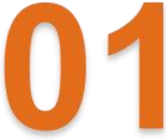
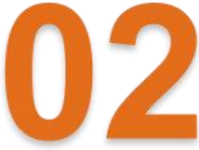
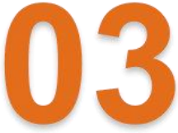
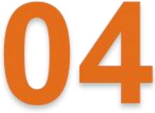
基本信息 安全性 有效性 创新性 公平性1
年发病患者总数
用于胃肠道术后、恶性肿瘤等疾病中需要通过肠外营养补充电解质的患者 ，总体患者数量
可控（已发生电解质紊乱的患者 ，无法使用本品补充）。
所治疗疾病对公共健康的影响：
在胃肠道术后的肠外营养患者中 ，电解质紊乱发生率高¹ ，本品可避免电解质紊乱 ，改善患者预后 ，延长生存时间，
提高全民健康水平。
弥补药品
目录短板
1.唯一一款高离子浓度的复方电解质补充剂， 国内首仿 ，弥补了临床用药空白。
2.可改善目前临床电解质补充不完全规范的现状。根据相关调研 ，39.2%的肠外营养中阳 离子电解质不符合指南推荐的电解质浓度²。
临床管理便利
1.文献显示 ，37.6%的处方中使用等渗电解质溶液作为肠外营养电解质补充 ，使用本品可 减少等渗类电解质溶液的错误使用³。
2.本品使用患者固定 ，每日用量可控 ，整体无滥用风险。
3.本品说明书明确中心静脉使用 ，输注途径限制 ，避免临床滥用。
符合 “保基本” 原则
1.保障各级医疗机构患者基本的治疗需求 ，使用便利 ，帮助更多患者获得规范的电解质补 充治疗。
2.帮助无法经口和经肠内营养补充的患者补充电解质 ，受益人群广泛。
[1]曹祥龙,朱明炜,崔红元,etal.腹部择期⼿术后患者电解质代谢变化与术后并发症的相关性:回顾性分析
[2]刘金春,陈大宇,卞晓洁,等.江苏省12家医院肠外营养制剂使用现状调研[J]. 中华临床营养杂志,2019(3):14-148.
[3]陈莲珍,范琳琳,江华,朱明炜,陈伟.我国2014－2023年肠外营养处方中电解质补充的文献分析[J].北京医学，2024

